Slide 1
حشرات محاصيل حقلية نظري
المرحلة الرابعة \ قسم وقاية النبات
أ. م. جنان مالك خلف

Slide 2
اعداد : أ.م. جنان مالك خلف
يوم المحاضرة : الاحد زمن المحاضرة 10:30
--------------------------------------------------------------------------
المقدمة :
ان حشرات المحاصيل كانت مرافقة للانسان منذ القدم وان التوسع في زراعة المحاصيل الحقلية وخاصة الحبوب والمحاصيل الصناعية وتكبف هذه المحاصيل للبيئات المختلفة واستخدام الاساليب العلمية في الانتاج والتقدم الكبير في وسائل
المواصلات والتوسع باستخدام المبيدات ادى الى القضاء على الاعداء الحيوية والتوسع في إصلاح الاراضي البور أدى الى على كثير من الحشرات البرية ,فانتقلت الحشرات الى المزروعات واصبحت من الافات الضارة . لذا كان لابد من الاهتمام بالحشرات وتحديد مواعيد ظهورها وتقدير أضرارها وطرق مكافحتها وذلك لان الحشرات لها دور كبير ومهم في الحاق الاضرار المباشرة بالانسان وحاصلاته الزراعية .

Slide 5
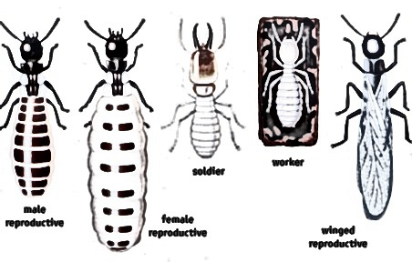
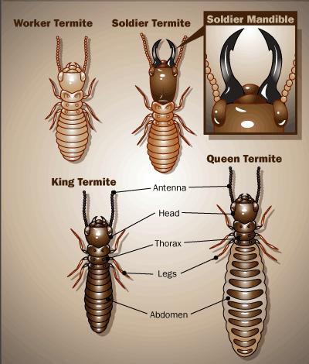

Slide 7
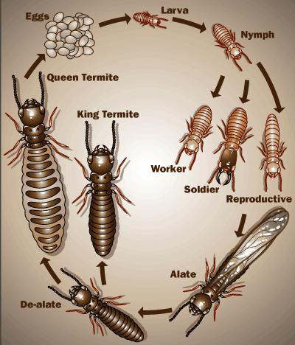

Slide 10
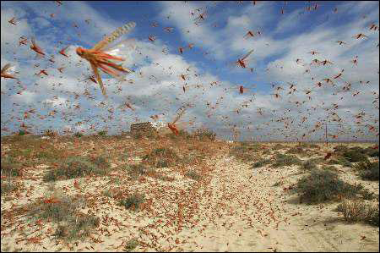
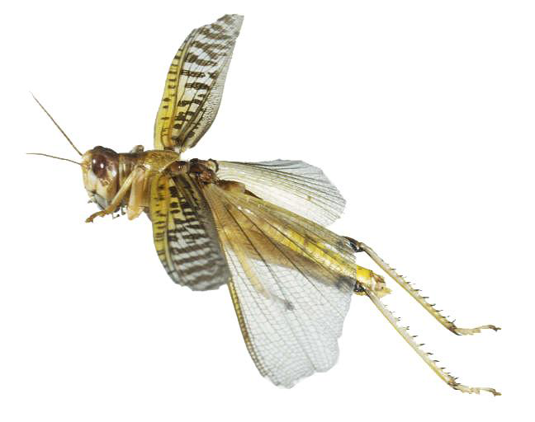
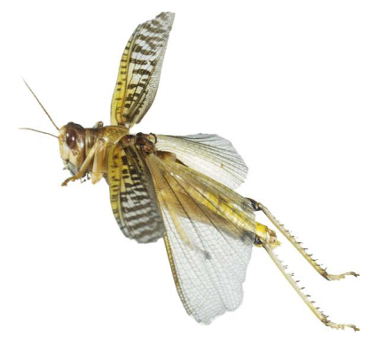

Slide 11
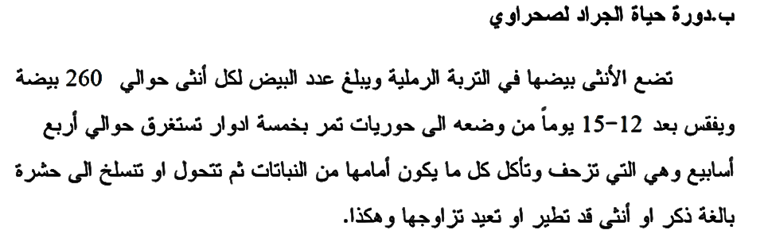
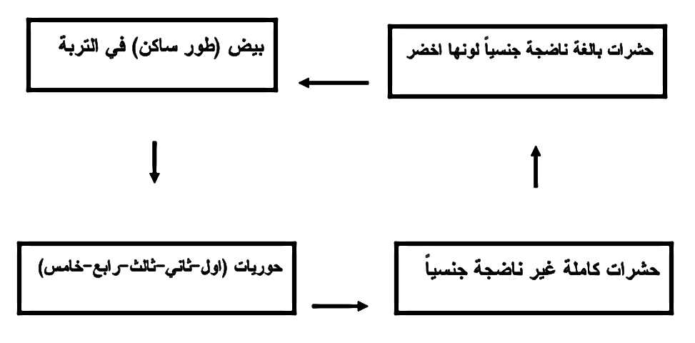

Slide 15
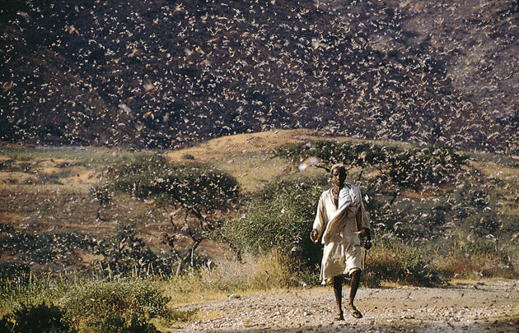
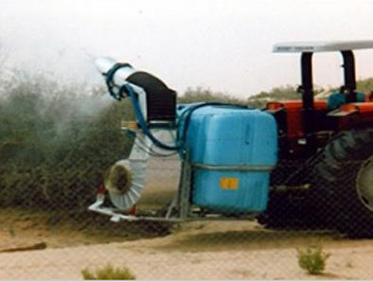

Slide 17
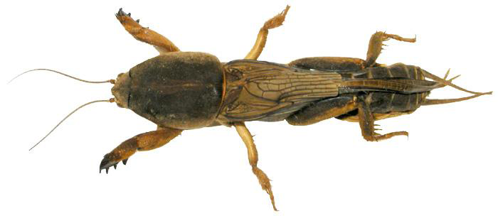
الحفار

Slide 18
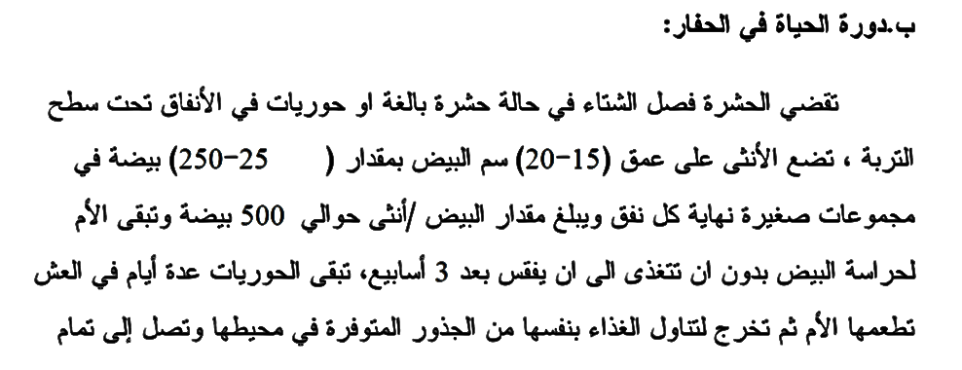

Slide 19
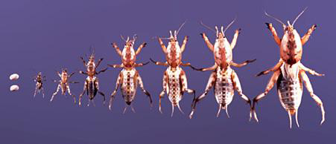
دورة حياة الحفار

Slide 22
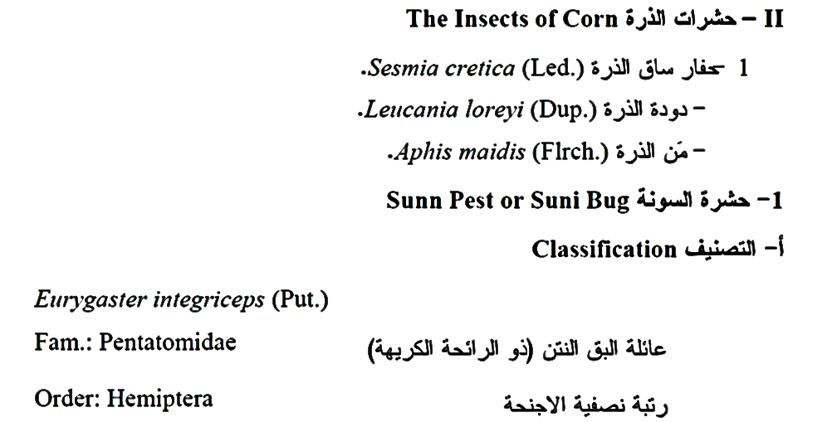
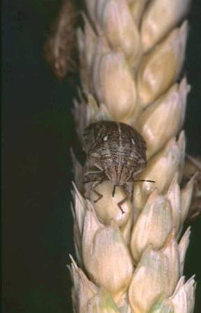

Slide 24
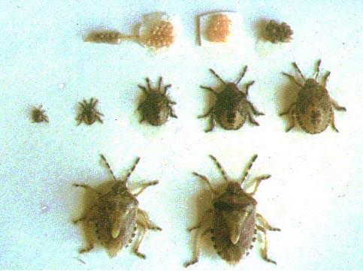

Slide 27
الطور الضار للسونه الحوريات والكاملات
أعراض الاصابة : تمتص الكاملات والحوريات العصارة النباتية من سيقان واوراق الحنطة والشعير فتؤدي الى تأخر نمو النبات وموت السيقان فوق مناطق التغذي . وتكون الحبوب المصابة ضامرة هشه فارغة , فان لم تكن فارغة فان العجين المصنوع منها غير متماسك ( عجين سيال ) وتترك الحشرات رائحة كريهة على بقايا النبات ( التبن ) فتعافه الحيوانات ولا تاكله .

Slide 30
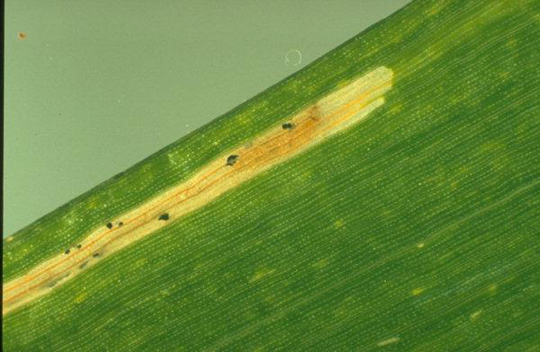

Slide 31
أعراض الاصابة بدودة الزرع
وجود خطوط شفافة على الاوراق ناتجة من تغذي اليرقات بين وجهي الورقة واصفرار الاوراق وعدم نمو النبات بصورة طبيعية .
.الطور الضار : الطور اليرقي والاصح ان نقول الدور اليرقي
سؤال :
ماذا نقصد بالطور والدور ؟

Slide 35
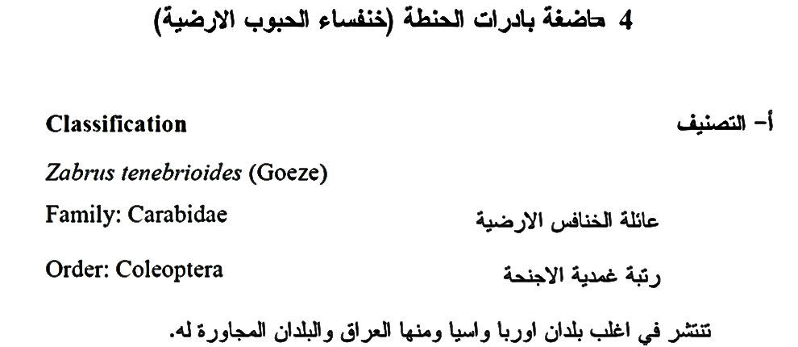
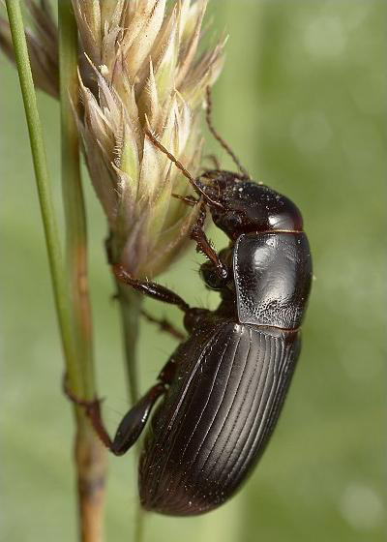

Slide 36
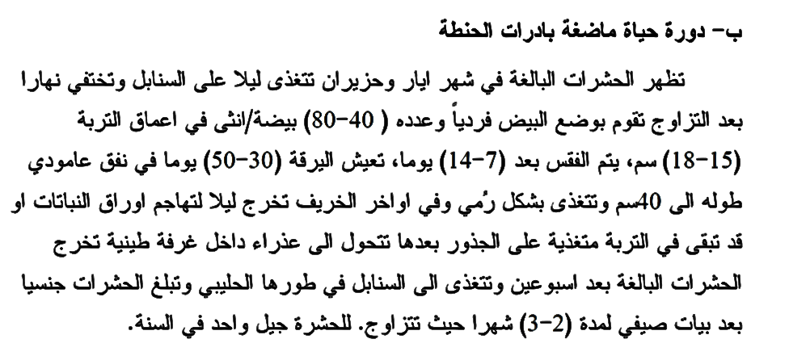

Slide 37
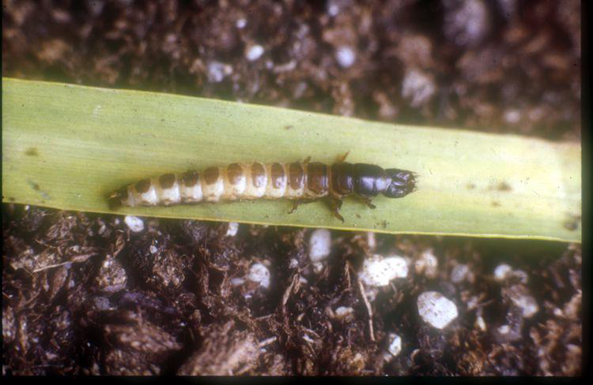

Slide 38
أعراض الاصابة
تتغذى الكاملات ليلا على الحبوب . اما اليرقات تقرض بادرات الحنطة وتسحبها داخل الارض ولا تترك من الاوراق الا العروق . فتسبب إلتفاف الاوراق وفي الاصابة الشديدة تؤدي الى موت البادرات .
الطور الضار : اليرقي والكامل .

Slide 41
اعراض الاصابة بزنبور الحنطة المنشاري :
وجود ثقب مستدير على الساق والنباتات المصابة لا تنضج حبوبها ويتيبس الجزء العلوي للنبات وتتكسر سيقانها بسهولة .
الطور الضار : الطور اليرقي

Slide 42
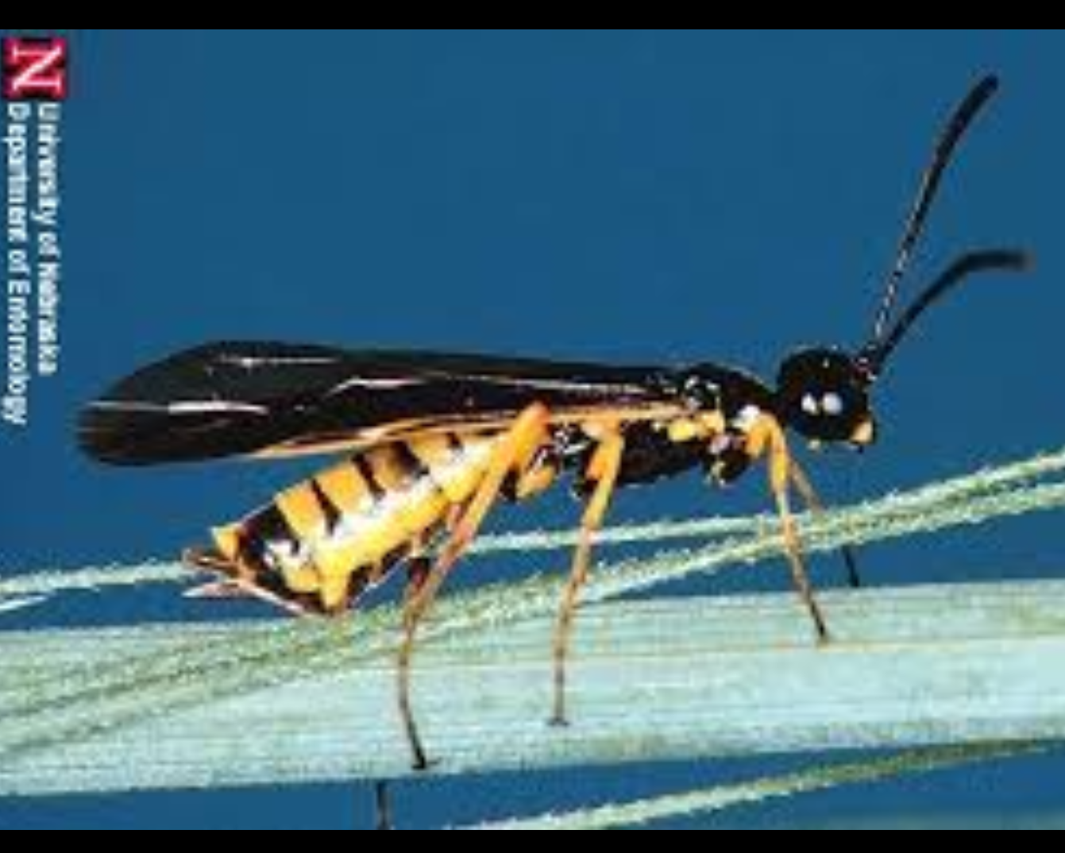
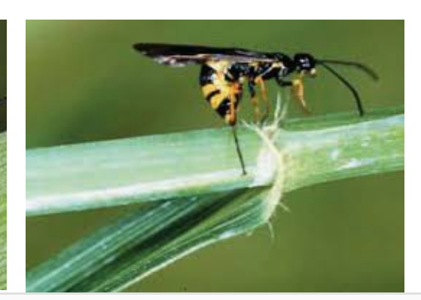
زنبور الحنطة المنشاري

Slide 43
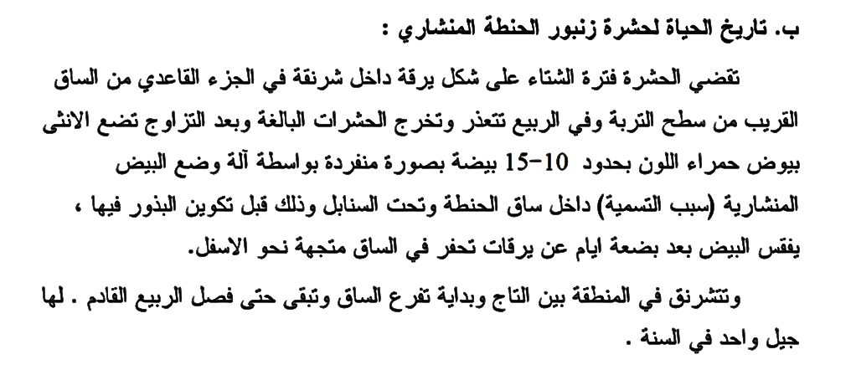

Slide 44
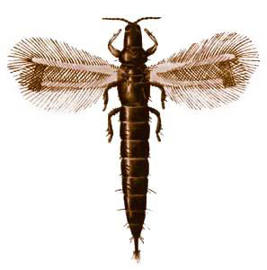
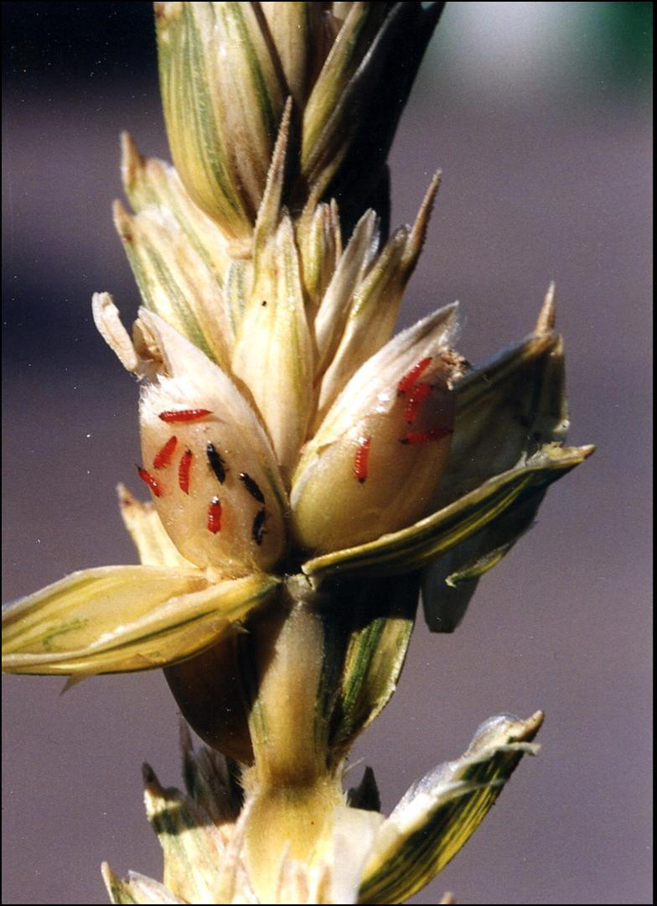

Slide 45
أعراض الاصابة بثربس الحنطة
وجود بقع شاحبة اللون لانكماش حجم الحبوب وقلة وزنها وتكون الحوريات والكاملات هي الطور الضار للحشرة ..

Slide 47
Schizaphis graminum من الحنطة
=Toxoptera graminum
(Aphidae : Homoptera )
تنتشر في العراق وسوريا ولبنان ومصر وفلسطين وتصيب الحنطة والشعير والذرة والرز . تظهر الحشرة الكاملة في شباط واذار ونيسان ومايس وكانون الاول وتتكاثر عذريا وتلد الاناث حوريات وتتكاثر على مدار السنة ولها اجيال متداخلة .
الضرر :
تهاجم الحوريات والكاملات الاوراق وتتغذى على الازهار والسنابل والحبوب بامتصاص العصارة النباتية فيصبح النبات ضعيفا ويحدث نقص في الانتاج .
المكافحة الحيوية :
استخدام الاعداء الحيوية مثل اسد المن ويرقات ابو العيد وذبابة السرفس
- المكافحة الكيمياوية :
استخدام مبيد السفن 50 % بنسبة 500 سم3 \دونم او مبيد بريمور 50% بنسبة 60 .غم \ دونم

Slide 48
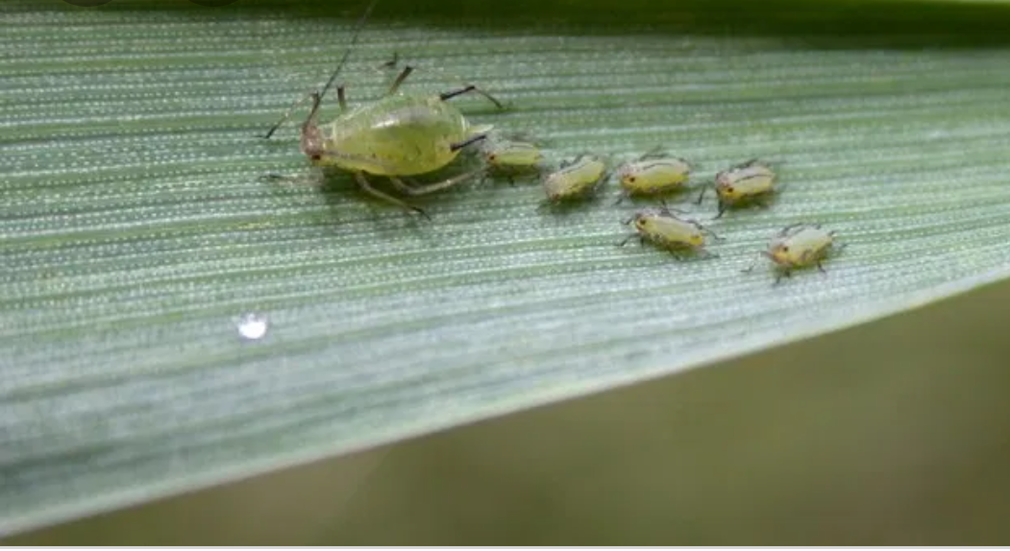
من الحنطة

Slide 49
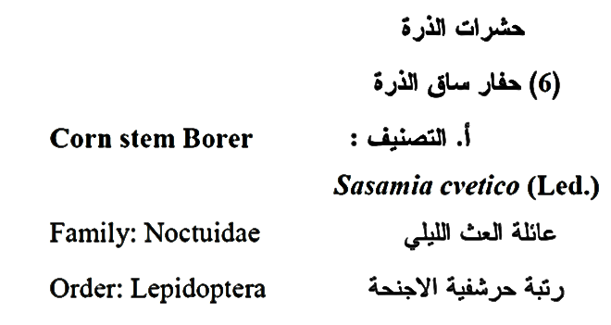
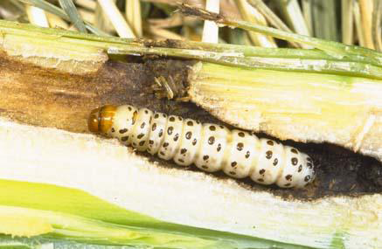

Slide 50
أعراض الاصابة
تهاجم يرقات الجيل الاول في شهر ايار بادرات الذرة حيث تهاجم القمة النامية اولا مؤدية الى فصل الاوراق بسهولة عن النبات مؤدية الى ظاهرة القلب الميت او الرأس الميت..
تدخل اليرقات في المرحلة التالية الى الساق من خلال غمد الاوراق فتظهر ثقوب متوازية في نصل الورقة .
وتحفر اليرقات داخل الساق باتجاه الاسفل مسببة كسرالسوق ( السيقان ) وتعفنها .
وتتغذى على كوز الذرة وعلى الخشب والحبوب وتحفر اليرقات السيقان

Slide 51
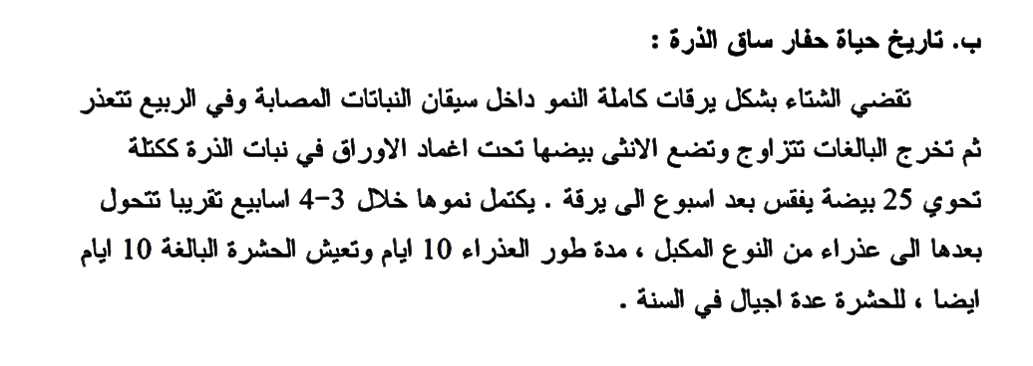
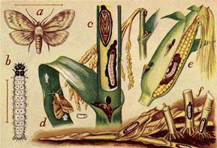

Slide 53
Rhopalosiphum (=Aphis) maidis من الذرة
( Aphididae: Homoptera)
ينتشر هذا المن في العراق وسوريا ومصر والاردن وتركيا ... يصيب الذرة الصفراء والذرة البيضاء وذرة المكانس والنجيليات كالحنطة والشعير والنجيليات البرية .
الوصف
الحشرة الكاملة غير المجنحة اللون اخضر مزرق والقرون البطنية والذنب االبطني اسود والرأس اخضر غامق ,تظهر الحشرة في شباط واذار ونيسان ومايس وتشرين الاول وتستمر بالتكاثر طيلة اشهر السنه عذريا وتلد الاناث حوريات وعندما تصبح بالغات تطير لها 9 أجيال بالسنة
الضرر
تسبب انخفاض في المجصول 30 – 50 % ةتتغذى الحوريات والكاملات على الساق والسطح العلوي للاوراق وتغطي كامل سطح الورقة فتلتف الورقة على نفسها وتتتوقف عن النمو . كما ان الندوة العسلية التي تفرزها تشجع نمو الفطريات يصيب هذا المن العرانيص فبل تكوين البذور فيقل الانتاج
المكافحة
الاعداء الطبيعية سبق ذكرها في من الحنطة
المكافحة الكيمياوية ملاثيون 50% بنسبة 500 سم3 \ دونم . نوكوز 50 % بنسبة 500 سم3 \دونم . بريمور 50% بنسبة 6 غم \دونم .

Slide 54
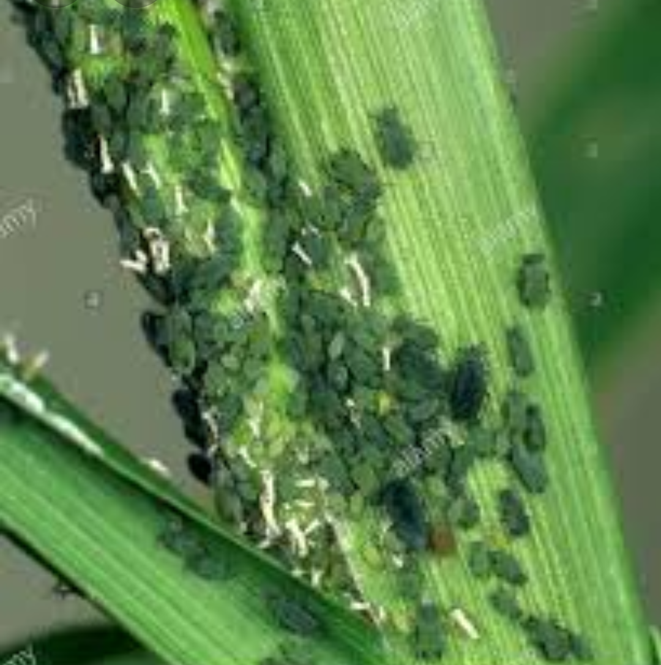
من الذره

Slide 55
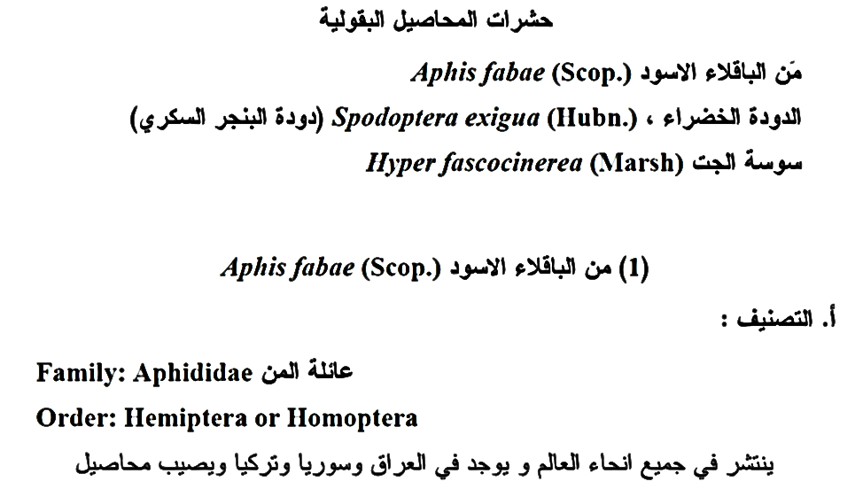

Slide 56
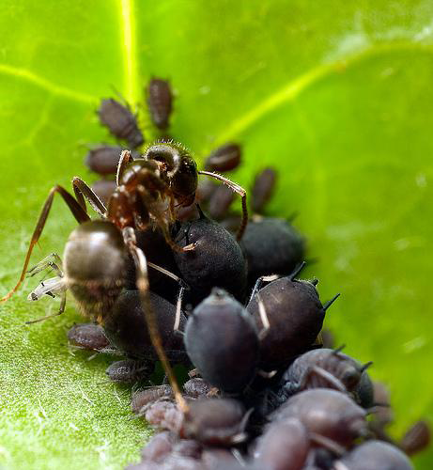
تصيب اكثر من 37 عائل نباتي اذ تهاجم الحوريات والكاملات الاوراق الجديدة والقمم النامية عند اشتداد الاصابة فتؤدي الى التواء الاوراق واصفرارها .

Slide 58
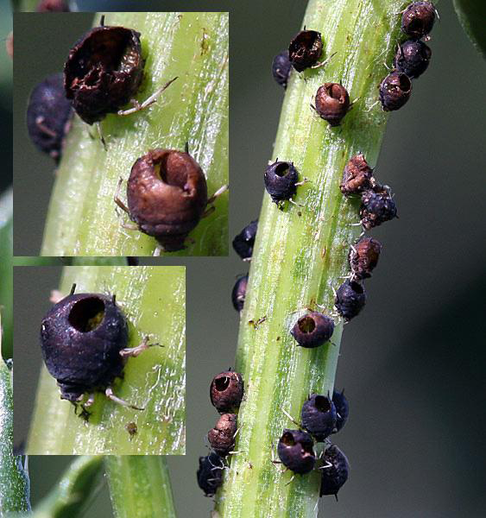

Slide 59
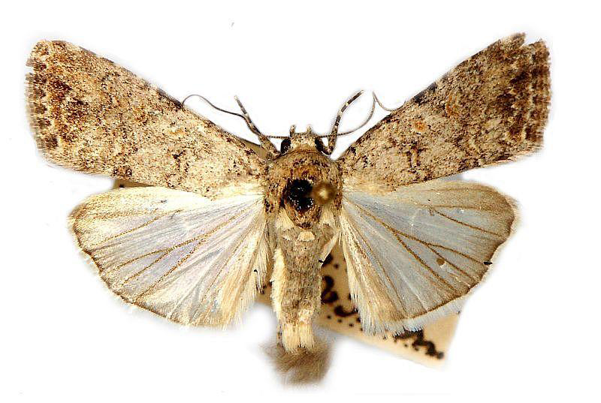

Slide 61
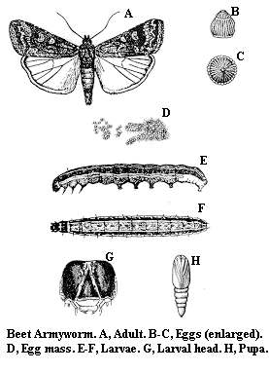
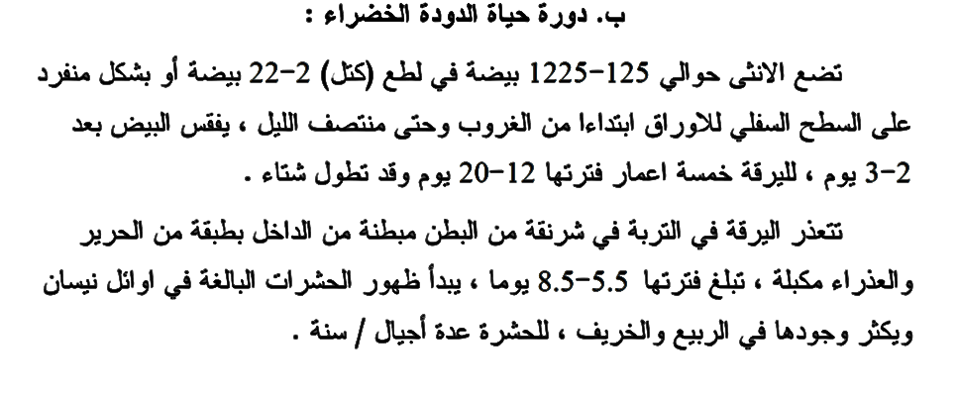

Slide 62
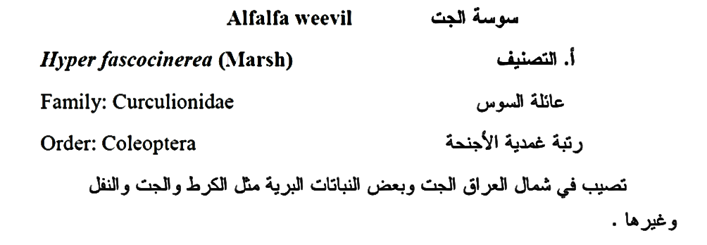
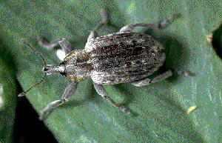
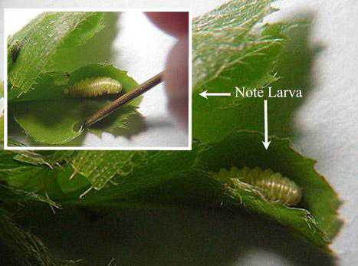

Slide 64
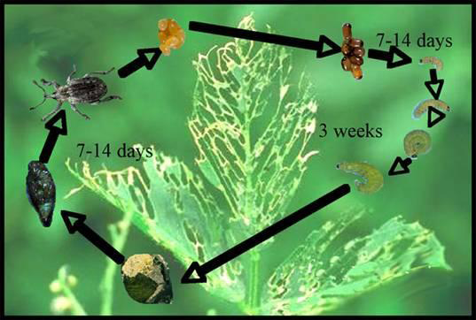

Slide 65
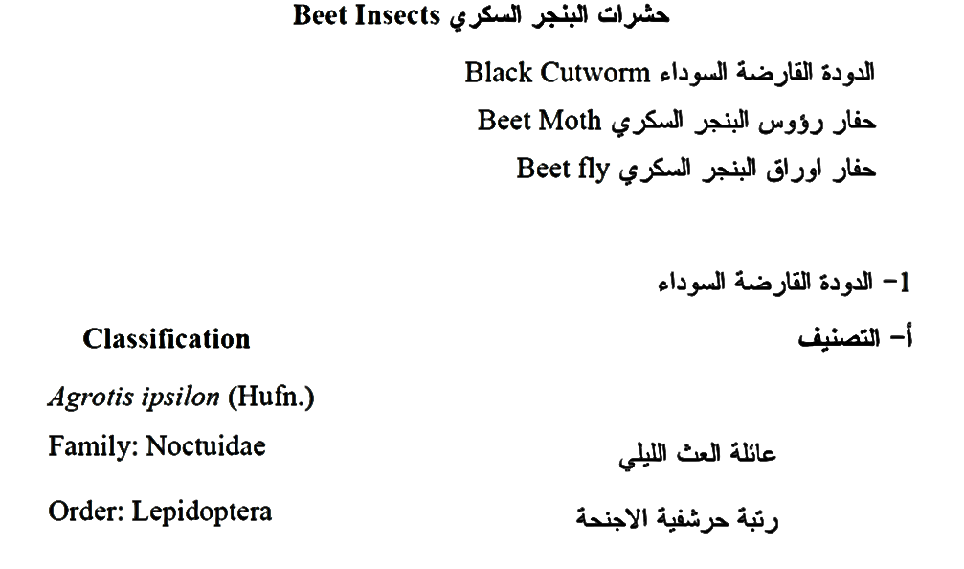

Slide 66
الدودة القارضة السوداء لون الفراشة فاتح والاجنحة رمادية او مسودة لذا سميت بالسوداء والاجنحة الامامية للانثى غامقة . لون الجناح الخلفي رمادي فاتح في الانثى وابيض في الذكر مع عروق غامقة .
الضرر واعراض الاصابة :
اليرقات الاولى تقرض الاوراق على شكل ثقوب في نصل الورقة وتستهلك كامل الورقة عدا العروق .
اليرقات في اطوارها الاةلى نهارية النشاط وتختبئ ليلا تحت التربة ثم ينقلب نشاطها ليلي وتتغذى على ساق النبات عند مستوى سطح التربة . تؤدي الاصابة الى ذبول النبات واصفراره .

Slide 67
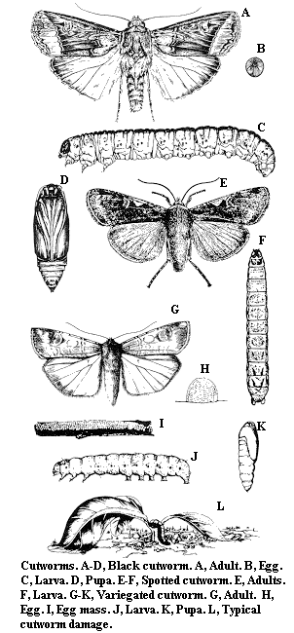
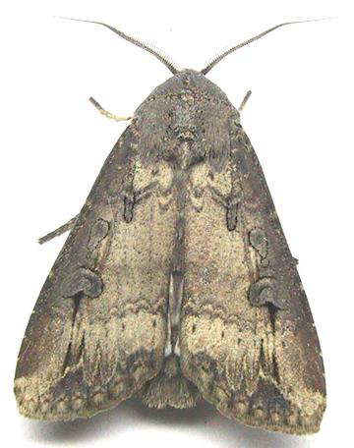
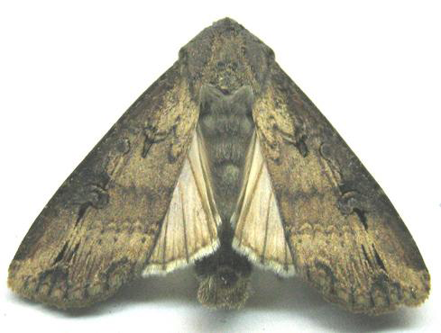

Slide 69
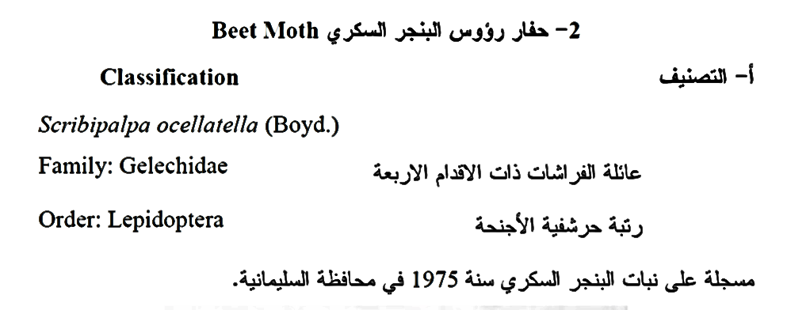
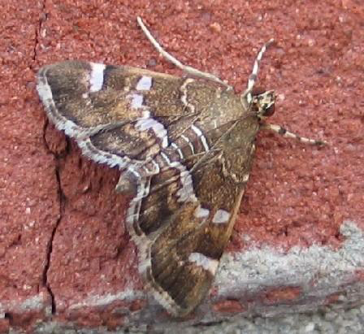
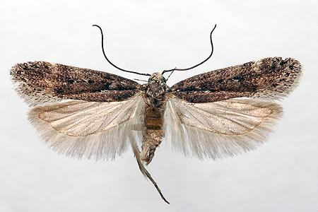

Slide 70
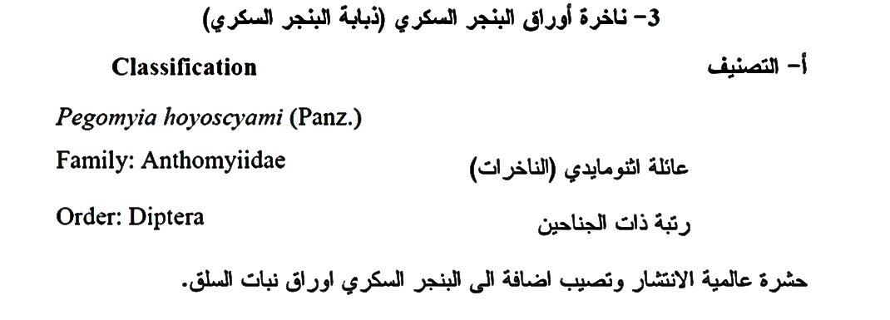

Slide 77
دودة اجراس العصفر (سوسة العصفر )

Slide 78
نبات العصفر

Slide 99
حشرات المحاصيل الزيتية :
دودة ورق السمسم :
Acherontia atropos
Sphingidae : Lepidoptera
اليرقة لونها اخضر فاتح مع شريط يمتد على طول الجسم م الناحية الظهرية لونه ازرق ويوجد على جانبي الجسم اشرطة لونها مائل للسواد متساوية مع اشرطة صفراء طول اليرقة 9 – 12 سم
الحشرة الكاملة :
فراشة طولها 6 سم لون الاجنحة الامامية بني غامق مع اشرطة لونها ابيض الاجنحة الخلفية والبطن لونهما اصفر مع اشرطة عرضية اغمق لونا ويحمل الصدر شكل يشبه الجمجمة من الناحية الظهرية بلون اصفر .
الضرر : تقوم اليرقة بالتغذي على الاوراق ونشاطها ليلي تتغذى على نصل الورقة والقمم النامية وتؤدي الى تعرية النباتات .

Slide 100
فراشة السمسم الكبيرة (دودة ورق السمسم )

Slide 101
حفار قرون السمسم
Antigastra catalaunalis
اليرقة لونها بني فاتح الى اخضر وتحمل خطوط طولية لونها احمر الراس والصدر الاول بني غامق طول اليرقة 18 ملم
الحشرة الكاملة :
فراشة لون الاجنحة الامامية بني برتقالي وتحمل الاجنحة اهداب على الحواف الخارجية , الاجنحة الخلفية صفراء وحواف محمرة .
الضرر :
تتغذى اليرقات على الاوراق والنموات الغضة لنبات السمسم وتقوم اليرقة بربط عدة اوراق مع بعضها في شبكة حريرية وتتغذى ضمنها تفضل الحشرة مهاجمة الازهار اكثر من القرون .

Slide 102
حفار قرون السمسم

